Slide 1
Применение LLM для извлечения
информации из текстов
RAG-ассистент для благотворительного фонда «Вклад в будущее»
и исследование лучших комбинаций embedder × reranker на полном корпусе
Годовой проект ВШЭ, направление «Искусственный интеллект»
Серов Арсений Алексеевич · Научный руководитель: Малюшитский Кирилл
2025–2026
Годовой проект ВШЭ 2025–2026 · Серов Арсений
1

Slide 2
Проблема и цель проекта
База знаний благотворительной организации — ответы без ручного поиска по сотням PDF.
Заказчик по смыслу данных — БФ «Вклад в будущее»: методички, программы, курсы и справочные материалы с books.vbudushee.ru.
Проблема: сотруднику, педагогу или родителю сложно быстро найти ответ в разрозненных документах по инклюзивной среде, развитию детей, обучению педагогов и цифровым/ИИ-курсам.
Решение — RAG: поиск релевантных фрагментов в индексе, затем ответ языковой модели строго по найденному контексту.
Цель года — два результата: работающий сервис (Telegram-бот + API) и исследование: какая связка моделей лучше на 61 543 фрагментах и 101 контрольных вопросах.
Сознательно не делали NER и GraphRAG — фокус на качестве поиска, честной оценке и воспроизводимом эксперименте 7×3.
Годовой проект ВШЭ 2025–2026 · Серов Арсений
2

Slide 3
Кому помогает система
Типичный сценарий: вопрос обычным языком — ответ по всей базе знаний организации.
Педагоги и воспитатели — методические пособия, игры, работа с детьми 5–18 лет, в том числе с ОВЗ.
Родители — программы «Развивающая среда», «Школа возможностей», Хрестоматия, практики открытости.
Сотрудники и партнёры фонда — справки о программах, миссии, финансовой грамотности, цифровых и ИИ-инициативах.
Пример вопроса: «Что такое серия образовательных материалов „Школа возможностей“?» — RAG-бот находит фрагменты и формирует связный ответ.
Вопрос вне базы — система честно сообщает, что данных недостаточно (не выдумывает факты).
Годовой проект ВШЭ 2025–2026 · Серов Арсений
3

Slide 4
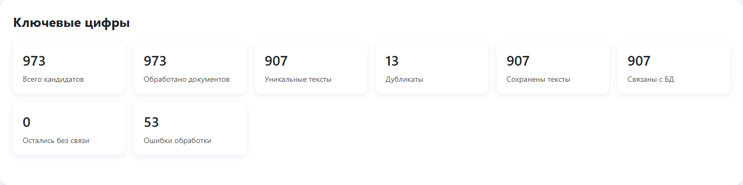
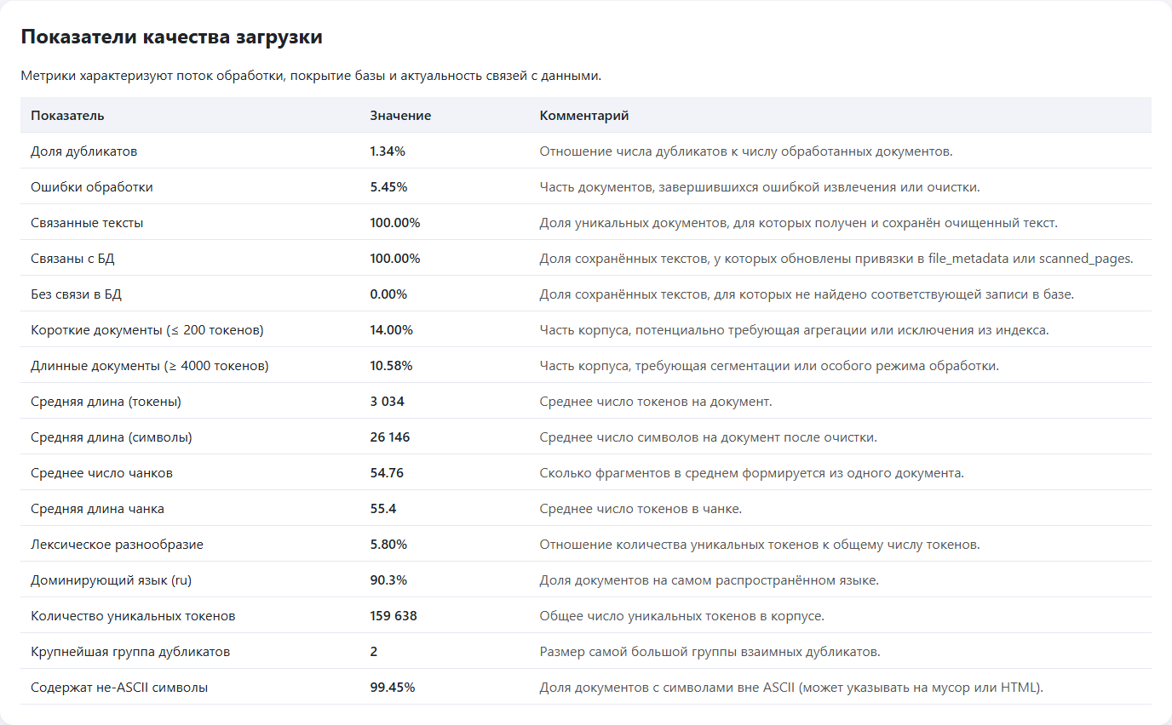
Данные: что внутри корпуса
973 документов фонда → 61 543 поисковых фрагментов в индексе.
Источник — образовательные материалы фонда: программа «Развивающая среда», серия «Школа возможностей», Хрестоматия по возрастам, методические пособия.
Аудитория материалов: дети 5–18 лет, педагоги, родители, управленцы; темы — инклюзивная среда, личностное развитие, финграмотность, ИИ и цифровые навыки.
После очистки: 907 уникальных текстов, язык в основном русский (90.3%), дубликаты 1.34%.
Нарезка 650 символов с перекрытием 250 — выбрана экспериментом (альтернативные режимы не улучшили метрики).
Годовой проект ВШЭ 2025–2026 · Серов Арсений
4

Slide 5
Архитектура системы
Поток запроса от пользователя до ответа и логирования.
Пользователь
педагог / родитель /
сотрудник фонда
Telegram-бот
REST API :8001
RagService
ml_service :8000
Chroma + BM25
7 коллекций · 61 543 фраг.
Cross-encoder reranker
BGE-v2-m3
LLM
DeepSeek / Ollama / GigaChat
PostgreSQL
логи · NPS · feedback
Eval (параллельно): скрипты прогона · frozen protocol · 7×3 матрица · fetch_k=40 · JSON-трейсы · HTML-отчёты
В боте: USER-bge-m3 + BGE reranker, fetch_k=20, top_k=5. В эксперименте: 7 моделей, fetch_k=40, матрица 7×3.
Годовой проект ВШЭ 2025–2026 · Серов Арсений
5

Slide 6
Исследовательская часть: матрица 7×3
Систематическое сравнение лучших open-source связок на полном корпусе.
21 конфигурация: 7 embedding-моделей × 3 cross-encoder reranker, 101 вопросов, 61 543 фрагментов, 2 121 оценка.
Embedder-индексы (отдельная коллекция Chroma на каждую модель):
• mpnet (multilingual)
• Jina-embeddings-v3
• BGE-M3
• default_clean (legacy)
• FRIDA
• USER-bge-m3
• E5-large-instruct
Reranker: MiniLM (baseline), BGE-v2-m3, Jina-v3.
Дополнительно исследовали: BM25, hybrid RRF, HyDE, multi-vector BGE-M3, смену режимов чанкования.
Лучший поиск по substring Recall@10: 6.4% (FRIDA или USER-bge-m3 + BGE или Jina reranker).
Годовой проект ВШЭ 2025–2026 · Серов Арсений
6

Slide 7
Этапы: данные и поиск
CP2, CP3, CP5 — от сырья до готовых индексов.
CP2. EDA и подготовка
Обработали 973 файлов фонда, HTML-дашборд, TF-IDF, контроль качества загрузки.
Зафиксировали язык (90.3% RU), дубликаты, проблемные PDF; экспорт чанков для индексации.
CP3. Baseline RAG
Собрали 101 контрольных вопросов с эталонными цитатами из материалов фонда.
Первый прогон mpnet + MiniLM на полной базе: ~2.0% дословного попадания в top-10.
CP5. Улучшение поиска
7 коллекций Chroma, BM25 sidecar, hybrid / HyDE / multi-vector.
Подготовили воспроизводимые прогоны (replay_experiment) для матрицы 7×3.
Годовой проект ВШЭ 2025–2026 · Серов Арсений
7

Slide 8
Этапы: сервис и финальный эксперимент
CP4, CP6, CP7.
CP4. Продукт
Telegram-бот: меню, выбор LLM, feedback, NPS, загрузка материалов, библиотека файлов.
REST API :8001, ml_service :8000, история запросов в PostgreSQL.
CP6. Финальный эксперимент
Матрица 7×3, frozen protocol, canonical-отчёт и HTML-дашборд.
Максимум поиска: 6.4% substring Recall@10.
CP7. Диагностика
Трейсы на каждый запрос; neg-control 6.4%→3.0%; SQuAD 82.5%.
HTML-отчёт с разбором худших запросов и типами ошибок.
Годовой проект ВШЭ 2025–2026 · Серов Арсений
8

Slide 9
Как оценивали качество
Две задачи: нашли ли нужный фрагмент и насколько хорош текст ответа.
101 контрольных вопросов с эталонными цитатами из материалов фонда.
Главная метрика поиска: эталонная фраза входит в top-10 найденных фрагментов (строгая проверка, близкая к дословному совпадению).
Качество ответа LLM — отдельно: близость к эталонному ответу эксперта (лучший результат 0.66).
Проверка корректности: SQuAD sanity 82.5%; при перемешивании эталонов метрика падает с 6.4% до 3.0%.
~59% вопросов (class A): эталона нет в индексе как подстрока — это потолок данных, не баг одной модели.
Годовой проект ВШЭ 2025–2026 · Серов Арсений
9

Slide 10
Что получилось
Итоги canonical-эксперимента на полной базе (61 543 фрагментов).
Вариант | Поиск, % | Ответ | Зачем
Старт: mpnet + MiniLM | до 2 | — | Baseline CP3
Максимум поиска | 6.4 | 0,65 | FRIDA / USER-bge + Jina или BGE
Production (бот) | 5.4 | 0,64 | USER-bge-m3 + BGE reranker
Лучший текст ответа | 5,4 | 0,66 | BGE-M3 + BGE reranker
Поиск вырос с 2% до 6.4%. Низкий процент — строгая метрика и сложный корпус (~59% эталонов изначально отсутствуют в индексе).
В боте USER-bge-m3 + BGE (5,4%), а не 6,4%: быстрый индекс, стабильная пара, близость ответа 0,642.
Цифры 64% и 95% на ранних дашбордах — маленький тестовый набор, не полная база.
Годовой проект ВШЭ 2025–2026 · Серов Арсений
10

Slide 11
Скорость ответа и нагрузка
Метрики из HTML-отчётов: полный прогон 101 вопроса и бенчмарк embedder.
Уровень | Конфигурация | Метрика | Значение
Полный ответ (бот) | USER-bge-m3 + BGE + qwen2.5:7b | Среднее / медиана / p95 | 1.9s / 1.7s / 3.0s
Полный ответ (бот) | 101 вопросов, 61 543 фрагмента | Максимум | 8.0s
Только embedder (MPS) | USER-bge-m3 | encode medium | 0.046s · 1370 MB
Только embedder (MPS) | FRIDA (max recall) | encode medium | 0.204s · 3141 MB
Только embedder (MPS) | BGE-M3 | encode medium | 0.127s · 2166 MB
Источники: rag_gold_101_full.html (e2e) и embedding_benchmark_nagruzka_2026_05.html. USER-bge-m3 в prod — баланс скорости индекса и 5,4% recall.
Годовой проект ВШЭ 2025–2026 · Серов Арсений
11

Slide 12
Лучшие комбинации embedder + reranker
Substring Recall@10 на полном корпусе. Полная таблица 21 ячейка — в HTML-отчёте.
# | Embedder | Reranker | Recall@10
1 | USER-bge-m3 | Jina reranker | 6,4%
2 | FRIDA | Jina reranker | 6,4%
3 | FRIDA | BGE reranker | 6,4%
4 | E5-large-instruct | BGE reranker | 5,9%
5 | Jina-embeddings-v3 | BGE reranker | 5,9%
6 | USER-bge-m3 | BGE reranker | 5,4%
7 | BGE-M3 | BGE reranker | 5,4%
8 | mpnet | MiniLM (baseline) | 2,0%
Подсветка 6,4% — три лучших комбо. Production: USER-bge-m3 + BGE (5,4%) — баланс скорости индекса и качества.
Годовой проект ВШЭ 2025–2026 · Серов Арсений
12

Slide 13
Демонстрация на защите
Живой Telegram-бот и пример ответа.
Скрин Telegram-бота
(telegram_demo.png)
На защите — живой показ
Вопрос:
Что такое «Школа возможностей»?
Ответ (сокращённо):
Серия образовательных материалов фонда «Вклад в будущее» в рамках программы «Развивающая среда». Готовит детей 5–18 лет к осознанному выбору, вовлекает педагогов и родителей.
Также покажу:
• вопрос вне базы → «недостаточно данных»
• переключение профиля RAG
• HTML-отчёт с ошибками поиска
Годовой проект ВШЭ 2025–2026 · Серов Арсений
13

Slide 14
Главные выводы
Для фонда: RAG-бот даёт быстрый доступ к знаниям организации — педагог, родитель или сотрудник получает ответ по всей базе, а не по одному PDF.
Для исследования: систематически сравнили 7×3=21 конфигурацию; поиск вырос с 2% до 6.4%; выбрана prod-пара USER-bge-m3 + BGE (5.4%).
Методология честная: ~59% эталонов не в индексе; SQuAD 82.5% и neg-control 6.4%→3.0% подтверждают корректность оценки.
Сданы: Telegram-бот, REST API, frozen eval protocol, canonical HTML-отчёт, воспроизводимые прогоны.
Спасибо за внимание. Готов ответить на вопросы и показать бота.
Годовой проект ВШЭ 2025–2026 · Серов Арсений
14

